Slide 1


勾配
勾配とは
関数のすべての変数の偏微分をベクトルにまとめたもの
図で表すと
勾配を負にしたものを図示すると、勾配が示す方向が関数の値を最も減らす方向であることがわかる
$f\left(x_{0}, x_{1}\right)=x_{0}^{2}+x_{1}^{2}$ の場合は $\left(\frac{∂f}{∂x_{0}},\frac{∂f}{∂x_{1}}\right)$
関数$: f\left(x_{0}, x_{1}\right)=x_{0}^{2}+x_{1}^{2}$

Slide 2
勾配法
勾配を利用して関数の最小値を探す方法

Slide 3
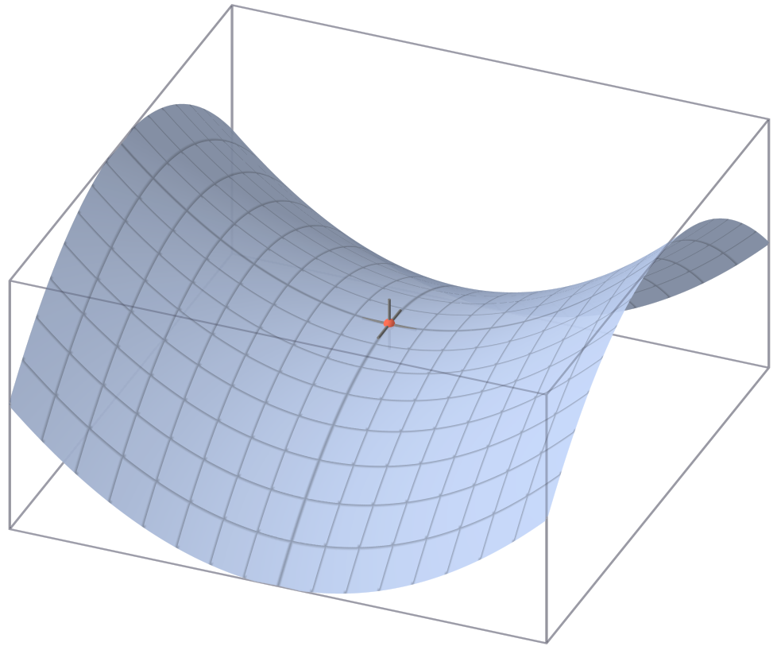


勾配法
勾配法の注意点
勾配の示す先が最小値を示すとは限らない
勾配が0となるところが
関数の最小値ではない
（x軸に対しては極小値をとるが、y軸に対しては極大値を取る）
例）鞍点
$$y$$
https://ja.wikipedia.org/wiki/%E9%9E%8D%E7%82%B9
$$x$$
Notes:
https://www.dragonarrow.work/articles/227#google_vignette
局所最適解が沢山あるというよりは、鞍点の場合が多いらしい

Slide 4
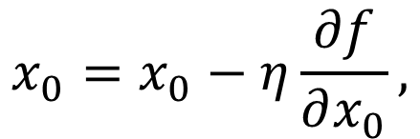
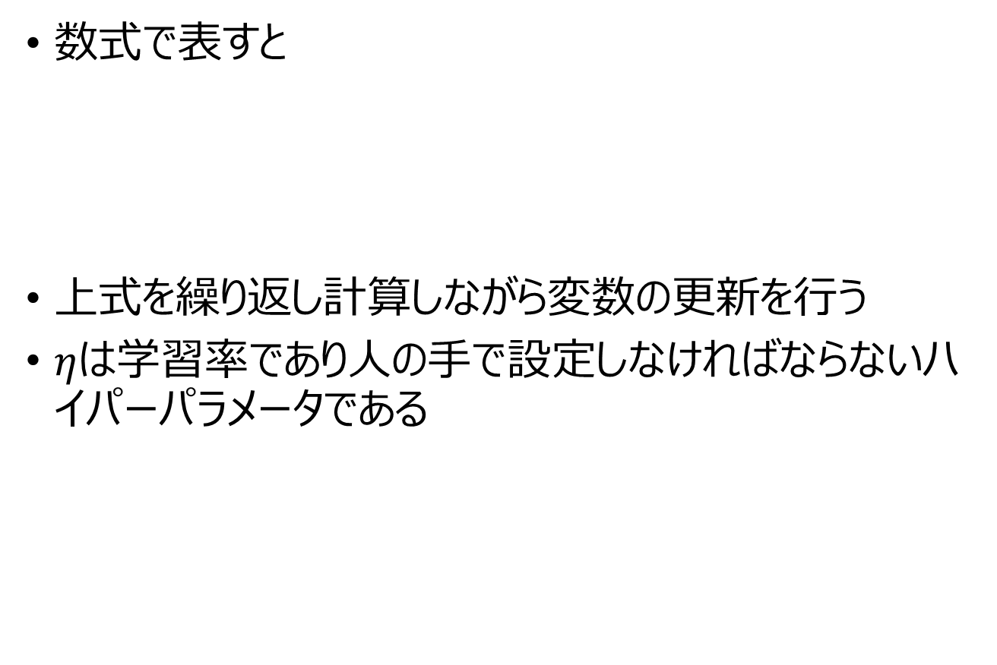

勾配法
数式で表すと
上式を繰り返し計算しながら変数の更新を行う
$η$は学習率であり人の手で設定しなければならないハイパーパラメータである
$$x_{0}=x_{0}−η\frac{∂f}{∂x_{0}},$$
$$x_{1}=x_{1}−η\frac{∂f}{∂x_{1}}$$

Slide 5
勾配法
更新プロセスと学習率

Slide 6
ニューラルネットワークに対する勾配

